Slide 1
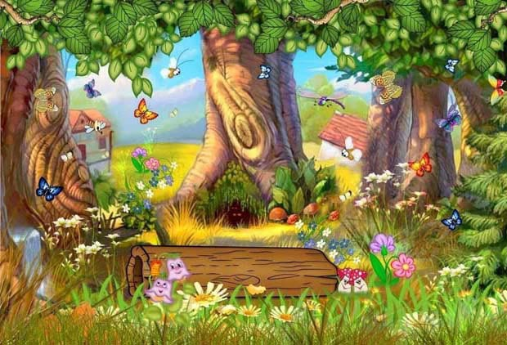
Тестування
Тести

Slide 2
1.Скільки органів чуття має людина?
а)4;
б) 5;
в) 6.

Slide 3
Невірна відповідь
Повернутися до запитання

Slide 4
Вірна відповідь

Slide 5
2.Органом дотику є:
а) язик;
б) вуха;
в) шкіра.

Slide 6
Невірна відповідь
Повернутися до запитання

Slide 7
Вірна відповідь

Slide 8
3.Органом зору є :
а) ніс;
б) очі;
в) вуха.

Slide 9
Невірна відповідь
Повернутися до запитання

Slide 10
Вірна відповідь

Slide 11
4. Органом смаку є :
а)шкіра;
б) язик;
в) ніс.

Slide 12
Невірна відповідь
Повернутися до запитання

Slide 13
Вірна відповідь

Slide 14
5.Органом нюху є :
а) шкіра;
б) язик;
в) ніс.

Slide 15
Невірна відповідь
Повернутися до запитання

Slide 16
Вірна відповідь

Slide 17
6.Органом слуху є :
а) шкіра;
б) вуха;
в) ніс.

Slide 18
Невірна відповідь
Повернутися до запитання

Slide 19
Вірна відповідь

Slide 20
Використані джерела
Навчальні програми для загальноосвітніх навч. закл. із навчанням українською мовою. 1-4 класи. – К. : Видавничий дім “Освіта”, 2011 (с. 198)
https://www.google.com.ua/search?newwindow
https://www.google.com.ua/search?newwindow

